Slide 1
KOMUNIKATOR
Aplikacja Webowa
Rozproszony System Komunikacji w Czasie Rzeczywistym
Przedmiot: Systemy Rozproszone | Data: Marzec 2026 | Wersja: 1.0
Notes:
"Dzień dobry Państwu. Chcielibyśmy zaprezentować projekt realizowany w ramach przedmiotu Systemy Rozproszone. Naszym zadaniem było zaprojektowanie podstaw aplikacji webowej pełniącej funkcję komunikatora. Głównym założeniem architektury jest to, że jest to system w pełni rozproszony, przetwarzający i przekazujący dane w czasie rzeczywistym.

Slide 2
PLAN PREZENTACJI
Spis treści
I
Analiza Biznesowa
II
Architektura Systemu
Opis problemu, użytkownicy, skala, wymagania
Komponenty, komunikacja, przepływ danych
III
Analiza Rozproszenia
IV
Infrastruktura
Rozproszenie, awarie, skalowanie, CAP, spójność
Chmura, kontenery, monitoring, backup & DR
V
Podsumowanie
Kluczowe cechy i wnioski
Notes:
Prezentacja podzielona jest na pięć głównych części. Pierwsza to Analiza Biznesowa – omówimy opis problemu, użytkowników systemu, skalę oraz wymagania. Część druga to Architektura Systemu – skupimy się na komponentach, komunikacji i przepływie danych. Trzecia część dotyczy Analizy Rozproszenia – rozproszenia, obsługi awarii, skalowania oraz twierdzenia CAP. Czwarta część to Infrastruktura – chmura, kontenery, monitoring oraz backup i disaster recovery. Ostatnia, piąta część to Podsumowanie z kluczowymi cechami i wnioskami.

Slide 3
CZĘŚĆ I — ANALIZA BIZNESOWA / 1.1
Opis Problemu
Problem
Rozwiązanie
Kluczowe cechy
Istniejące narzędzia (Slack, MS Teams, Discord) są kosztowne lub ograniczają kontrolę nad danymi i prywatnością.
Komunikator webowy – platforma w przeglądarce do wymiany wiadomości, plików i rozmów grupowych w kanałach tematycznych.
Wysoka niezawodność, komunikacja w czasie rzeczywistym, pełna kontrola nad danymi, możliwość self-hostingu.
Notes:
Współczesne zespoły (zarówno z sektora prywatnego, edukacyjnego jak i biznesowego) wymagają narzędzi umożliwiających szybką, skalowalną, niezawodną i bezpieczną komunikację w czasie rzeczywistym. Istniejące rozwiązania komercyjne (Slack, Microsoft Teams, Discord) są albo zbyt kosztowne dla małych organizacji, albo narzucają ograniczenia w zakresie kontroli danych i prywatności.
Proponowany system – Komunikator webowy –który jest platformą komunikacyjną działającą w przeglądarce internetowej, umożliwiającą wymianę wiadomości tekstowych, plików oraz prowadzenie rozmów grupowych w kanałach tematycznych. System jest zaprojektowany z myślą o tych, którzy wymagają zapewnienia wysokiej niezawodności, komunikacji w czasie rzeczywistym pełnej kontroli nad danymi oraz możliwością self-hostingu.

Slide 4
CZĘŚĆ I — ANALIZA BIZNESOWA / 1.1
Użytkownicy Systemu
Sektor Biznesowy i Korporacyjny
Sektor Specjalistyczny i Publiczny
MŚP oraz duże przedsiębiorstwa (10–5000 pracowników) – centralny hub informacyjny
Zespoły projektowe i cross-funkcyjne – dedykowane kanały z historią ustaleń
Pracownicy zdalni i hybrydowi – dostęp do zasobów niezależnie od lokalizacji
Placówki medyczne – koordynacja dyżurów i wewnętrzna komunikacja z zachowaniem poufności
Organizacje pozarządowe (NGO) – mobilizacja wolontariuszy, zarządzanie projektami
Administratorzy systemu – zarządzanie kontami, kanałami i uprawnieniami
Użytkownicy mobilni – korzystanie z systemu przez przeglądarkę na urządzeniach mobilnych
Notes:
System skierowany jest do dwóch głównych grup użytkowników.
Pierwsza to sektor biznesowy i korporacyjny – obejmuje małe i średnie przedsiębiorstwa oraz duże firmy zatrudniające od 10 do 5000 pracowników
System służy jako centralny hub informacyjny (Intranet 2.0). Pozwala na eliminację szumu informacyjnego generowanego przez e-maile.
Zespoły Projektowe i Cross-funkcyjne: Użytkownicy potrzebujący dedykowanych kanałów tematycznych, gdzie wymiana plików i historia ustaleń są uporządkowane i przeszukiwalne.
Pracownicy Zdalni i Hybrydowi: Osoby wymagające stałego dostępu do zasobów firmy i kontaktu z zespołem niezależnie od miejsca pobytu.
2. Sektor Specjalistyczny i Publiczny
System oferuje bezpieczne kanały komunikacji dla branż o wysokim rygorze przetwarzania danych.
Druga grupa to sektor specjalistyczny i publiczny
Placówki Medyczne (Szpitale, Kliniki): Personel medyczny i administracyjny wykorzystujący system do szybkiej koordynacji dyżurów, zarządzania zasobami czy wewnętrznej komunikacji międzyoddziałowej (z zachowaniem poufności).
Organizacje Pozarządowe (NGO) i Społeczności: Grupy charytatywne i stowarzyszenia, dla których system jest narzędziem do mobilizacji wolontariuszy oraz transparentnego zarządzania projektami społecznymi.
Administratorzy systemu – osoby zarządzające kontami, kanałami i uprawnieniami
Użytkownicy mobilni – osoby korzystające z systemu przez przeglądarkę na urządzeniach mobilnych

Slide 5
CZĘŚĆ I — ANALIZA BIZNESOWA / 1.1
Skala Systemu
80K
300K
1M
200K
Jednoczesnych
użytkowników
Zarejestrowanych
kont
Wiadomości
dziennie
Kanałów
/ pokoi czatu
500 MB
3 lata
100 TB
Max rozmiar
przesyłanego pliku
Retencja
wiadomości
Łączny
rozmiar danych
Notes:
Określamy następujące założenia dotyczące skali systemu. Liczba jednoczesnych użytkowników to 80 tysięcy. Łączna liczba zarejestrowanych kont to 300 tysięcy. System ma obsługiwać 1 milion wiadomości dziennie. Planujemy 200 tysięcy kanałów i pokoi czatu. Maksymalny rozmiar przesyłanego pliku wynosi 500 megabajtów. Czas retencji wiadomości to 3 lata. Łączna ilość przechowywanych danych to 100 terabajtów.

Slide 6
CZĘŚĆ I — WYMAGANIA FUNKCJONALNE / WF-01
WF-01
Rejestracja i Uwierzytelnianie
Rejestracja z weryfikacją e-mail (link aktywacyjny ważny 24h)
Logowanie hasłem oraz OAuth 2.0 (Google, GitHub)
Polityka bezpieczeństwa haseł + przechowywanie zahashowane
2FA oparte o TOTP z kodami zapasowymi
Reset hasła – jednorazowy link z ograniczonym czasem ważności
Wykrywanie podejrzanych logowań (nowe urządzenie/lokalizacja)
Notes:
Pierwszym wymaganiem funkcjonalnym jest rejestracja i uwierzytelnianie użytkowników. System obsługuje rejestrację z weryfikacją adresu e-mail – link aktywacyjny ważny jest przez 24 godziny. Logowanie odbywa się hasłem lub przez OAuth 2.0 – obsługujemy Google i GitHub. Hasła są przechowywane w zahashowanej postaci, a polityka bezpieczeństwa jest egzekwowana. Dostępne jest dwuskładnikowe uwierzytelnianie oparte na TOTP z kodami zapasowymi. Reset hasła odbywa się przez jednorazowy link z ograniczonym czasem ważności. System wykrywa podejrzane logowania z nowych urządzeń lub lokalizacji.

Slide 7
CZĘŚĆ I — WYMAGANIA FUNKCJONALNE / WF-02
WF-02
Wiadomości w Czasie Rzeczywistym
Opóźnienie < 100 ms w obrębie tej samej strefy geograficznej
Gwarancja kolejności wiadomości w kanale i wątku
Synchronizacja brakujących wiadomości po ponownym połączeniu (offline queue)
Potwierdzenia dostarczenia i odczytu (read receipts)
Edycja i usuwanie wiadomości z zachowaniem historii zmian
Mechanizm retry przy błędach sieciowych
Notes:
Drugie wymaganie funkcjonalne dotyczy przesyłania wiadomości w czasie rzeczywistym. Opóźnienie dostarczenia wiadomości w obrębie tej samej strefy geograficznej wynosi mniej niż 100 milisekund. System gwarantuje zachowanie kolejności wiadomości w kanale i w wątku. Po ponownym połączeniu synchronizowane są brakujące wiadomości z kolejki offline. Użytkownicy otrzymują potwierdzenia dostarczenia i odczytu. Możliwa jest edycja i usuwanie wiadomości z zachowaniem historii zmian. Zaimplementowany jest mechanizm ponownego wysyłania przy błędach sieciowych.

Slide 8
CZĘŚĆ I — WYMAGANIA FUNKCJONALNE / WF-03
WF-03
Kanały i Wiadomości Prywatne
Tworzenie kanałów publicznych i prywatnych z zarządzaniem rolami
Kanały do 10 000 użytkowników z obsługą wątków (threads)
Wiadomości prywatne 1:1 oraz grupowe (do 50 osób)
Opuszczanie, wyciszanie i przypinanie kanałów przez użytkownika
Oznaczanie wiadomości jako ważnych
Wzmianki globalne (@channel, @here) z ograniczeniami roli
Notes:
Trzecie wymaganie dotyczy kanałów i wiadomości prywatnych. System umożliwia tworzenie kanałów publicznych i prywatnych z zarządzaniem rolami. Kanały mogą mieć do 10 tysięcy użytkowników i obsługują wątki. Dostępne są wiadomości prywatne jeden do jednego oraz grupowe do 50 osób. Użytkownicy mogą opuszczać, wyciszać i przypinać kanały. Wiadomości można oznaczać jako ważne. Dostępne są globalne wzmianki takie jak @channel i @here, z ograniczeniami zależnymi od roli.

Slide 9
CZĘŚĆ I — WYMAGANIA FUNKCJONALNE / WF-04
WF-04
Przesyłanie Plików i Mediów
Przesyłanie plików do 500 MB z walidacją i skanowaniem antywirusowym
Podgląd inline dla obrazów, odtwarzanie strumieniowe wideo
Magazyn obiektowy kompatybilny z S3 (MinIO / AWS S3)
Dostęp przez podpisane URL-e (TTL 5–60 minut)
Generowanie miniatur i kompresja obrazów
Limit przestrzeni na organizację i polityka retencji plików
Notes:
Czwarte wymaganie dotyczy przesyłania plików i mediów. Pliki do 500 megabajtów są walidowane i skanowane antywirusowo przed zapisaniem. Dla obrazów dostępny jest podgląd inline, a filmy odtwarzane są strumieniowo. Storage jest zgodny z protokołem S3 – obsługujemy MinIO oraz AWS S3. Dostęp do plików odbywa się przez podpisane URLe z czasem ważności od 5 do 60 minut. System generuje miniatury i kompresuje obrazy. Dla każdej organizacji obowiązuje limit przestrzeni dyskowej oraz polityka retencji plików.

Slide 10
CZĘŚĆ I — WYMAGANIA FUNKCJONALNE / WF-05
WF-05
Powiadomienia Push i Statusy Obecności
Powiadomienia o wiadomościach, wzmiankach, odpowiedziach, zaproszeniach
WebSocket dla aktywnych użytkowników; Web Push API / FCM dla nieaktywnych
Kontekst użytkownika – brak duplikatów gdy aktywnie przegląda kanał
Konfiguracja per kanał: wyciszenie, tylko wzmianki, wszystkie wiadomości
Tryb Do Not Disturb z harmonogramem i mozliwoscia override dla krytycznych
Powiadomienia zbiorcze z interwałem 5 min; statusy obecności w czasie rzeczywistym
Notes:
Piąte wymaganie dotyczy powiadomień push i statusów obecności. Użytkownicy otrzymują powiadomienia o wiadomościach, wzmiankach, odpowiedziach i zaproszeniach. Dla aktywnych użytkowników używany jest WebSocket, a dla nieaktywnych – Web Push API lub Firebase Cloud Messaging. System eliminuje duplikaty powiadomień gdy użytkownik aktywnie przegląda dany kanał. Powiadomienia można konfigurować per kanał: wyciszone, tylko wzmianki, lub wszystkie wiadomości. Dostępny jest tryb Nie Przeszkadzać z harmonogramem i możliwością nadpisania dla krytycznych alertów. Powiadomienia są zbiorcze z interwałem 5 minut, a statusy obecności aktualizowane są w czasie rzeczywistym.

Slide 11
CZĘŚĆ I — WYMAGANIA FUNKCJONALNE / WF-06
WF-06
Historia Wiadomości i Wyszukiwanie
Historia wiadomości z paginacją i lazy loadingiem
Wyszukiwanie pełnotekstowe treści, załączników (metadata) i użytkowników
Czas odpowiedzi < 2 s dla zbioru do 100 milionów wiadomości
Filtrowanie wyników po dacie, użytkowniku, kanale
Wyszukiwanie w obrębie wątków
Polityka retencji danych konfigurowalna przez administratora
Notes:
Szóste wymaganie dotyczy historii wiadomości i wyszukiwania. Historia ładuje się z paginacją i lazy loadingiem, czyli ładowaniem na żądanie. Dostępne jest pełnotekstowe wyszukiwanie treści wiadomości, metadanych załączników oraz użytkowników. Czas odpowiedzi wynosi poniżej 2 sekund dla zbioru do 100 milionów wiadomości. Wyniki można filtrować po dacie, użytkowniku i kanale. Obsługiwane jest wyszukiwanie wewnątrz wątków. Polityka retencji danych jest konfigurowalna przez administratora.

Slide 12
CZĘŚĆ I — WYMAGANIA FUNKCJONALNE / WF-07
WF-07
Zarządzanie Organizacją i Uprawnieniami
Struktura: Organizacja > Przestrzeń robocza > Kanał > Użytkownik
Zarządzanie rolami i uprawnieniami (RBAC)
Tworzenie ról, przypisywanie uprawnień, delegowanie
Audyt działań użytkowników w panelu administracyjnym
Logi aktywności i statystyki użycia
Konfiguracja polityk: retencja danych, bezpieczeństwo
Notes:
Siódme wymaganie dotyczy zarządzania organizacją i uprawnieniami. Struktura systemu jest hierarchiczna: Organizacja, następnie Przestrzeń robocza, potem Kanał, a na końcu Użytkownik. Zarządzanie dostępem oparte jest na modelu RBAC(), czyli kontroli dostępu opartej na rolach. Możliwe jest tworzenie ról, przypisywanie uprawnień i ich delegowanie. Administrator ma dostęp do audytu działań użytkowników w panelu administracyjnym. Dostępne są logi aktywności i statystyki użycia. Można konfigurować polityki retencji danych i bezpieczeństwa.

Slide 13
CZĘŚĆ I — WYMAGANIA NIEFUNKCJONALNE / 1.3
Wymagania Niefunkcjonalne
ID | Kategoria | Wymaganie
WNF-01 | Dostępność (SLA) | 99.9% uptime miesięcznie (max 8.7h przestoju/rok)
WNF-02 | Wydajność (Latency) | P99 < 200 ms odczyt; P99 < 500 ms zapis; WS < 100 ms
WNF-03 | Skalowalność | Pozioma do 50k połączeń WebSocket; auto-scaling CPU/RAM
WNF-04 | Bezpieczeństwo | TLS 1.3; AES-256 at-rest; OWASP Top 10; audyt dostępu
WNF-05 | Spójność danych | Eventual consistency dla statusów; strong consistency dla wiadomości
WNF-06 | Obsługa awarii | RTO < 1 min; RPO < 5 min; circuit breaker pattern
WNF-07 | Obserwowalność | Centralized logging; distributed tracing (OpenTelemetry); Prometheus
WNF-08 | Zgodność z RODO | Prawo do usunięcia danych; eksport; retencja logów zgodna z RODO
Notes:
WNF-01 – Dostępność (SLA) System powinien zapewniać wysoką dostępność usług na poziomie 99.9% miesięcznie. Oznacza to, że dopuszczalny czas niedostępności systemu nie powinien przekraczać około 8,7 godziny w ciągu roku. SLA (Service Level Agreement) określa gwarantowany poziom jakości i dostępności usługi.
WNF-02 – Wydajność (Latency) System musi działać szybko i zapewniać niski czas odpowiedzi. Dla 99% operacji czas odczytu danych powinien być krótszy niż 200 ms, a zapis danych krótszy niż 500 ms. Komunikacja WebSocket powinna odbywać się z opóźnieniem poniżej 100 ms. Parametr P99 oznacza, że podane wartości dotyczą 99% wszystkich żądań.
WNF-03 – Skalowalność Aplikacja powinna umożliwiać skalowanie poziome, czyli zwiększanie liczby serwerów wraz ze wzrostem liczby użytkowników. System ma obsługiwać do 50 tysięcy jednoczesnych połączeń WebSocket oraz automatycznie dostosowywać zasoby CPU i pamięci RAM dzięki mechanizmowi auto-scalingu.
WNF-04 – Bezpieczeństwo System powinien zapewniać wysoki poziom bezpieczeństwa danych i komunikacji. TLS 1.3 odpowiada za szyfrowanie transmisji danych, natomiast AES-256 za szyfrowanie danych przechowywanych w systemie. Dodatkowo aplikacja powinna być zgodna z wytycznymi OWASP Top 10 dotyczącymi najczęstszych zagrożeń bezpieczeństwa oraz posiadać mechanizmy audytu dostępu użytkowników.
WNF-05 – Spójność danych System powinien zapewniać odpowiedni poziom spójności danych w zależności od rodzaju operacji. Dla statusów użytkowników dopuszczalna jest eventual consistency, czyli synchronizacja danych z niewielkim opóźnieniem. Natomiast wiadomości muszą być objęte strong consistency, co oznacza natychmiastową i pełną zgodność danych we wszystkich komponentach systemu.
WNF-06 – Obsługa awarii System powinien być odporny na awarie i umożliwiać szybkie przywrócenie działania. RTO (Recovery Time Objective) poniżej 1 minuty oznacza maksymalny czas potrzebny na odzyskanie sprawności systemu, natomiast RPO (Recovery Point Objective) poniżej 5 minut określa maksymalną dopuszczalną utratę danych. Dodatkowo zastosowanie wzorca circuit breaker ma chronić system przed przeciążeniem podczas awarii usług.
WNF-07 – Obserwowalność System powinien umożliwiać skuteczne monitorowanie działania oraz analizę błędów. Wymagane jest centralne gromadzenie logów (centralized logging), śledzenie przepływu żądań między usługami (distributed tracing) oraz wykorzystanie narzędzi takich jak OpenTelemetry i Prometheus do monitorowania wydajności i stanu systemu.
WNF-08 – Zgodność z RODO Aplikacja musi spełniać wymagania RODO dotyczące ochrony danych osobowych. Użytkownik powinien mieć możliwość usunięcia swoich danych oraz ich eksportu. Dodatkowo logi systemowe muszą być przechowywane zgodnie z polityką retencji danych określoną przez przepisy RODO.

Slide 14
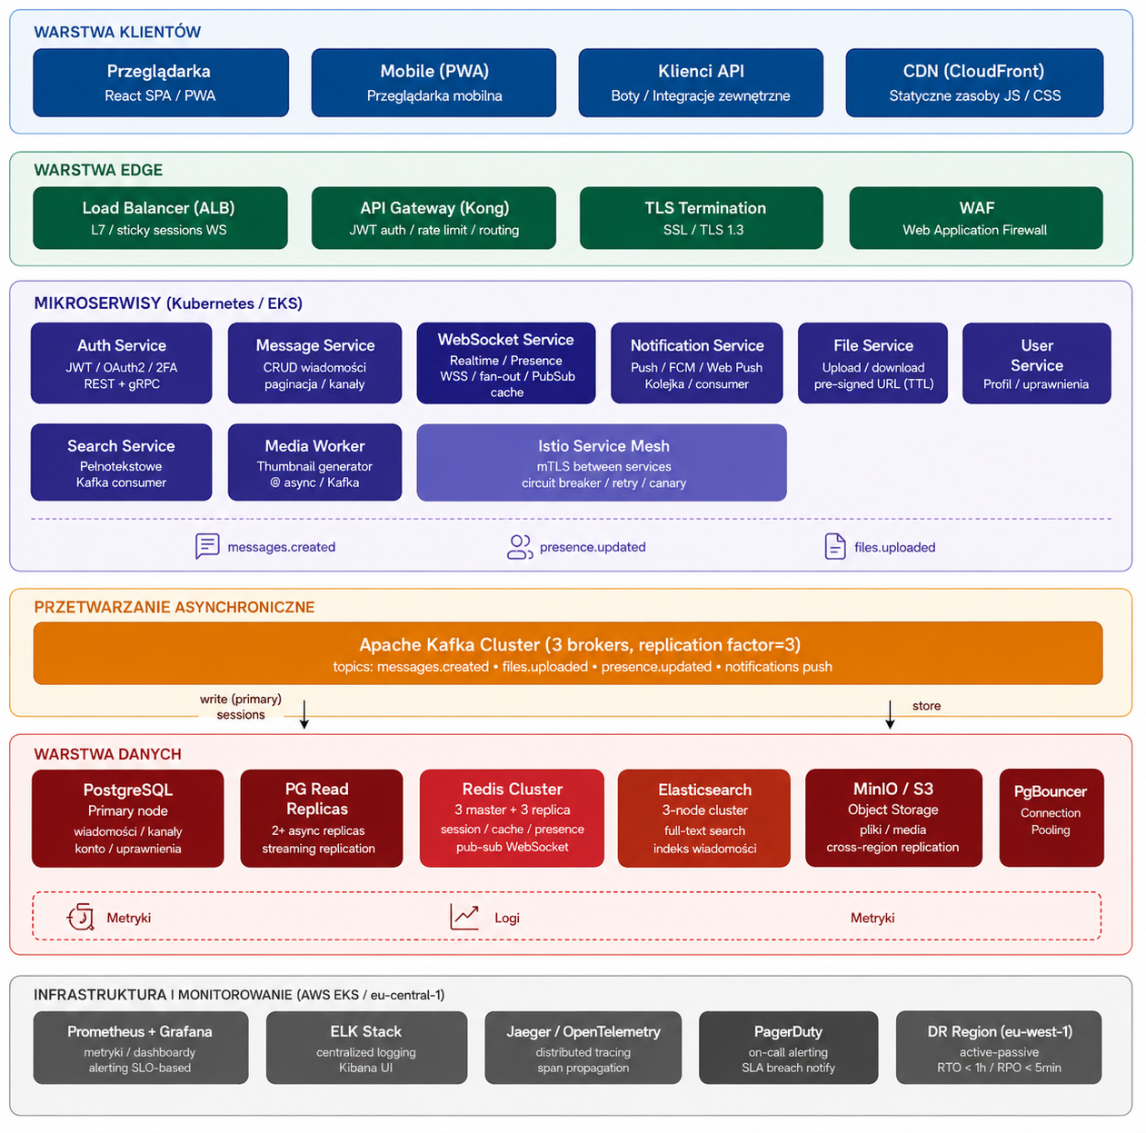
CZĘŚĆ II — ARCHITEKTURA SYSTEMU / 2.1
Architektura Systemu
Notes:
Oto uporządkowany opis wszystkich komponentów systemu przedstawionych na schemacie architektury (od góry do dołu), wraz z ich krótkim wyjaśnieniem, po co zostały tam umieszczone:
1. WARSTWA KLIENTÓW (Client Layer)
To aplikacje i usługi, z których bezpośrednio korzystają użytkownicy końcowi lub systemy zewnętrzne.
Przeglądarkka (React SPA / PWA): Główna aplikacja internetowa dla użytkowników na komputerach, działająca płynnie bez przeładowywania stron.
Mobile (PWA): Wersja aplikacji dostosowana do telefonów komórkowych, działająca w przeglądarce mobilnej.
Klienci API: Boty i zewnętrzne systemy, które komunikują się z naszą aplikacją za pomocą kodu (integracje).
CDN (CloudFront): Sieć serwerów na całym świecie, która błyskawicznie dostarcza użytkownikom pliki statyczne (zdjęcia, styl CSS, pliki JavaScript).
2. WARSTWA EDGE (Edge Layer)
Pierwsza linia obrony i punkt wejścia do infrastruktury sieciowej. Odpowiada za bezpieczeństwo i kierowanie ruchem.
Load Balancer (ALB): Rozdzielacz ruchu. Dba o to, aby serwery nie były przeciążone, i utrzymuje stabilne połączenia (np. dla komunikacji na żywo – WebSockets).
API Gateway (Kong): "Cieć" i drogowskaz systemu. Sprawdza, czy użytkownik jest zalogowany (JWT auth), ogranicza zbyt szybkie wysyłanie zapytań (rate limit) i kieruje ruch do odpowiednich mikroserwisów.
TLS Termination: Miejsce, w którym szyfrowane połączenie ze światem (SSL/TLS) jest bezpiecznie "rozpakowywane", by odciążyć wewnętrzne serwery.
WAF (Web Application Firewall): Tarcza ochronna blokująca popularne ataki hakerskie i złośliwy ruch sieciowy.
3. MIKROSERWISY (Kubernetes / EKS)
Mózg systemu podzielony na małe, wyspecjalizowane aplikacje żyjące w chmurze AWS.
Auth Service: Odpowiada za logowanie, bezpieczeństwo konta (2FA) i przydzielanie uprawnień.
Message Service: Zarządza wiadomościami czatu – odpowiada za ich zapisywanie, dzielenie na strony (paginacja) i tworzenie kanałów rozmów.
WebSocket Service: Obsługuje komunikację na żywo. Odpowiada za to, by wiadomości pojawiały się natychmiast oraz pokazuje, kto jest aktualnie dostępny (presence).
Notification Service: Wysyła powiadomienia (np. na telefon lub w przeglądarce), gdy użytkownik dostanie nową wiadomość.
File Service: Obsługuje bezpieczne przesyłanie i pobieranie plików przy pomocy specjalnych, czasowych linków (pre-signed URL).
User Service: Zarządza profilami użytkowników i ich podstawowymi ustawieniami.
Search Service: Przeszukuje archiwum wiadomości. Nasłuchuje zmian dzięki kolejce Kafka.
Media Worker: Przetwarza w tle przesyłane zdjęcia (np. tworzy ich mniejsze miniaturki).
Istio Service Mesh: Wewnętrzny koordynator. Szyfruje komunikację między mikroserwisami (mTLS) i dba o to, by błąd jednego serwisu nie popsuł reszty (circuit breaker).
4. PRZETWARZANIE ASYNCHRONICZNE (Async Processing)
Systemy pozwalające na przekazywanie zadań w tle, dzięki czemu aplikacja działa płynnie.
Apache Kafka Cluster: Szybka i niezawodna centrala informacyjna. Gdy coś się wydarzy (np. wysłano wiadomość, wgrano plik), Kafka przekazuje tę informację do innych zainteresowanych serwisów w czasie rzeczywistym.
5. WARSTWA DANYCH (Data Layer)
Bazy danych i magazyny, w których trwale lub tymczasowo zapisywane są wszystkie informacje.
PostgreSQL (Primary node): Główna, bezpieczna baza danych. Zapisuje najważniejsze rzeczy: wiadomości, kanały i uprawnienia użytkowników.
PG Read Replicas: Klon głównej bazy danych służący tylko do szybkiego odczytywania informacji, żeby nie przeciążać głównego serwera.
Redis Cluster: Bardzo szybka pamięć podręczna (cache). Przechowuje sesje użytkowników oraz tymczasowe informacje o tym, czy ktoś jest online.
Elasticsearch: Specjalistyczna baza danych stworzona wyłącznie do błyskawicznego przeszukiwania ogromnych ilości tekstu w wiadomościach.
MinIO / S3: Magazyn na duże pliki (zdjęcia, filmy, dokumenty przesłane przez użytkowników).
PgBouncer: "Menadżer kolejki" do bazy PostgreSQL. Pilnuje, aby aplikacje efektywnie korzystały z dostępnych połączeń z bazą danych.
6. INFRASTRUKTURA I MONITOROWANIE
Narzędzia dla programistów i administratorów do kontroli nad zdrowiem całego systemu.
Prometheus + Grafana: Zbieranie statystyk (wykresy zużycia procesora, pamięci) i wysyłanie alertów, gdy coś działa niepoprawnie.
ELK Stack: Centralne archiwum logów (zapisów tekstowych tego, co robi aplikacja) z wygodną wyszukiwarką Kibana.
Jaeger / OpenTelemetry: Narzędzie do śledzenia drogi pojedynczego zapytania od użytkownika przez wszystkie mikroserwisy w celu wykrywania opóźnień.
PagerDuty: System alarmowy, który dzwoni lub wysyła SMS do technika na dyżurze, gdy system ulegnie poważnej awarii.
DR Region (eu-west-1): Zapasowe centrum dowodzenia w innym kraju. Jeśli główna serwerownia (eu-central-1) ulegnie katastrofie, system uruchomi się tam w mniej niż godzinę z minimalną stratą danych (RTO < 1h / RPO < 5min).
-----------------
Oto uproszczona wersja, idealna do notatek na „ściągawkę” podczas prezentacji. Krótkie zdania, same konkrety, bez technicznego żargonu.
1. Komunikacja Synchroniczna (Tu i teraz)
Działa na zasadzie: pytanie $\rightarrow$ natychmiastowa odpowiedź. System czeka, aż operacja się skończy.
Klient a system: Użytkownik klika w aplikacji $\rightarrow$ zapytanie natychmiast leci przez Load Balancer i API Gateway do mikroserwisów.
Logowanie i uprawnienia: Sprawdzanie tokenów i haseł musi dziać się natychmiast (Auth Service).
Zapis sesji i bazy: Szybki zapis do głównej bazy danych (PostgreSQL) oraz pamięci podręcznej (Redis).
Czat na żywo: Stałe, otwarte połączenie z użytkownikiem (WebSockets), żeby wiadomości docierały bez opóźnień.
2. Komunikacja Asynchroniczna (W tle)
Działa na zasadzie: „wrzuć zadanie do kolejki i rób swoje”. System nie czeka na koniec operacji.
Serce systemu – Apache Kafka: Mikroserwisy wrzucają tam informację, że coś się wydarzyło, a inne serwisy odbierają to i przetwarzają w swoim tempie.
Generowanie miniaturek: Użytkownik wrzuca zdjęcie i klika dalej, a system w tle (Media Worker) powoli zmniejsza fotkę.
Wyszukiwarka: Nowa wiadomość trafia do Kafki, a system wyszukiwania (Search Service) na spokojnie dodaje ją do indeksu.
Kopiowanie bazy: Dane z głównej bazy danych kopiują się do baz pomocniczych (replik) w tle, żeby nie obciążać systemu.
3. Jakie dane są przesyłane? (Ściągawka)
Dane tekstowe i konta (Synchronicznie): * Hasła, tokeny logowania, profile użytkowników.
Treść wiadomości wpisywanych na czacie.
Status "online/offline" użytkowników.
Wydarzenia / Eventy (Asynchronicznie przez Kafkę):
messages.created – informacja o nowej wiadomości (dla wyszukiwarki).
files.uploaded – sygnał, że wgrano plik (żeby zrobić miniaturkę).
presence.updated – zmiana statusu użytkownika.
notifications.push – komenda: "wyślij powiadomienie na telefon".
Ciężkie pliki: Zdjęcia i filmy przesyłane prosto do magazynu (S3), żeby nie blokować bazy danych.

Slide 15
CZĘŚĆ II — ARCHITEKTURA SYSTEMU / 2.1
Architektura Mikroserwisowa
Warstwa Klientów
React SPA / PWA (przeglądarka, mobile) | Klienci API (boty, integracje)
Warstwa Edge
CDN (CloudFront) | API Gateway (Kong/NGINX) | Load Balancer (ALB) | WAF + TLS
Mikroserwisy
Auth | Message | WebSocket | Notification | File | User/Profile | Search | Media Worker
Messaging (Async)
Apache Kafka – event bus do komunikacji asynchronicznej między serwisami
Warstwa Danych
PostgreSQL | Redis Cluster | Elasticsearch | MinIO / AWS S3 | PgBouncer
Monitoring
Prometheus + Grafana | ELK Stack | OpenTelemetry + Jaeger | PagerDuty
Notes:
Warstwa klientów
Warstwa klientów odpowiada za komunikację użytkowników z systemem. React SPA (Single Page Application) oznacza aplikację jednostronicową działającą w przeglądarce bez przeładowywania całej strony. PWA (Progressive Web Application) to aplikacja webowa działająca podobnie do aplikacji mobilnej, umożliwiająca np. pracę offline i instalację na urządzeniu. Klienci API to zewnętrzne aplikacje, boty oraz integracje komunikujące się z backendem za pomocą interfejsów programistycznych API (Application Programming Interface).
Warstwa Edge
Warstwa Edge stanowi punkt wejścia do systemu i odpowiada za bezpieczeństwo oraz kierowanie ruchem sieciowym. CDN (Content Delivery Network) to sieć serwerów dostarczających statyczne zasoby użytkownikom z najbliższej lokalizacji. CloudFront to usługa CDN firmy AWS. API Gateway to komponent pośredniczący pomiędzy klientem a mikroserwisami, odpowiedzialny za routing, autoryzację i kontrolę ruchu. Kong i NGINX są popularnymi rozwiązaniami pełniącymi rolę API Gateway i serwera proxy. Load Balancer (ALB – Application Load Balancer) odpowiada za równomierne rozdzielanie ruchu pomiędzy instancje aplikacji. WAF (Web Application Firewall) chroni aplikację przed atakami sieciowymi. TLS (Transport Layer Security) zapewnia szyfrowanie transmisji danych pomiędzy klientem a serwerem.
Mikroserwisy
Mikroserwisy to niezależne komponenty realizujące konkretne funkcje systemu. Auth Service odpowiada za uwierzytelnianie i autoryzację użytkowników. Message Service obsługuje wysyłanie i odbieranie wiadomości. WebSocket Service umożliwia komunikację w czasie rzeczywistym bez ciągłego odświeżania połączenia. Notification Service odpowiada za wysyłanie powiadomień. File Service zarządza plikami przesyłanymi przez użytkowników. User/Profile Service przechowuje dane użytkowników i profile. Search Service realizuje wyszukiwanie danych w systemie. Media Worker odpowiada za przetwarzanie multimediów, np. kompresję obrazów lub konwersję plików.
Messaging (Async)
Warstwa komunikacji asynchronicznej umożliwia wymianę danych między usługami bez konieczności bezpośredniej komunikacji w czasie rzeczywistym. Apache Kafka to platforma do przesyłania zdarzeń i komunikatów pomiędzy mikroserwisami. Async (Asynchronous Communication) oznacza komunikację asynchroniczną, w której usługi mogą działać niezależnie od siebie. Event Bus to mechanizm przekazywania zdarzeń pomiędzy komponentami systemu.
Warstwa danych
Warstwa danych odpowiada za przechowywanie i zarządzanie informacjami systemowymi. PostgreSQL to relacyjna baza danych przechowująca dane aplikacji. Redis Cluster to rozproszona pamięć cache wykorzystywana do szybkiego dostępu do danych i przechowywania sesji. Elasticsearch to silnik wyszukiwania i analizy danych umożliwiający szybkie wyszukiwanie informacji. MinIO to system przechowywania plików kompatybilny z S3. AWS S3 (Amazon Web Services Simple Storage Service) to chmurowa usługa przechowywania plików. PgBouncer to narzędzie do zarządzania pulą połączeń do PostgreSQL, poprawiające wydajność systemu.
Monitoring
Warstwa monitoringu odpowiada za obserwację działania systemu, analizę błędów i wydajności. Prometheus służy do zbierania metryk systemowych. Grafana umożliwia wizualizację danych i tworzenie dashboardów monitorujących. ELK Stack to zestaw narzędzi: Elasticsearch, Logstash i Kibana, wykorzystywany do analizy logów. OpenTelemetry służy do zbierania danych telemetrycznych z aplikacji. Jaeger umożliwia śledzenie przepływu żądań pomiędzy mikroserwisami (distributed tracing). PagerDuty to system do obsługi alertów i zarządzania incydentami produkcyjnymi.

Slide 16
CZĘŚĆ II — ARCHITEKTURA SYSTEMU / 2.1
Warstwa Mikroserwisów – Opis Komponentów
Auth Service
Message Service
Rejestracja, logowanie, sesje JWT, tokeny odświeżania, OAuth 2.0. Baza: PostgreSQL (auth-db).
Persystencja i pobieranie wiadomości, zarządzanie kanałami. Baza: PostgreSQL + Redis (hot cache).
WebSocket Service
Notification Service
Zarządzanie połączeniami WS, fan-out do subskrybentów. Komunikacja przez Kafka. Skalowany poziomo.
Nasłuchuje na topicach Kafka, rozsyła push (Web Push API, FCM). Zarządza preferencjami.
File Service
Search Service
Upload/download plików, storage S3-compatible, pre-signed URL (TTL 1h), async generowanie miniatur.
Indeksowanie wiadomości w Elasticsearch. Zapytania pełnotekstowe. Aktualizacja przez Kafka consumer.
User/Profile Service
Profile użytkowników, statusy obecności (Redis TTL), listy kontaktów.

Slide 17
CZĘŚĆ II — ARCHITEKTURA SYSTEMU / 2.1
Warstwa Danych
PostgreSQL
Redis Cluster
Apache Kafka
Primary + Read Replicas
Wiadomości, konta, kanały, uprawnienia
Opcjonalny sharding po workspace_id
Tokeny sesji, statusy obecności (TTL 30s)
Hot data (ostatnie wiadomości kanałów)
Rate limiting counters
Broker wiadomości (async)
Topics: messages.created, files.uploaded,
presence.updated, notifications.push
Elasticsearch
MinIO / AWS S3
Indeks pełnotekstowy dla wiadomości
Replikacja na 3 węzły
Pliki użytkowników
Replikacja cross-region

Slide 18
CZĘŚĆ II — KOMUNIKACJA / 2.2
Komunikacja Synchroniczna (HTTP/REST, gRPC)
Nadawca | Odbiorca | Protokół / Dane
Klient (przeglądarka) | API Gateway | HTTPS/REST – żądania HTTP, JSON payload
API Gateway | Auth Service | gRPC – weryfikacja tokenów JWT, dane sesji
API Gateway | Message Service | HTTP/REST – CRUD wiadomości, JSON
API Gateway | File Service | HTTP/REST – upload/download plików, multipart
Klient (przeglądarka) | WebSocket Service | WSS (WebSocket Secure) – wiadomości JSON
Serwisy wewnętrzne | User Service | gRPC – dane profilu, walidacja uprawnień

Slide 19
CZĘŚĆ II — KOMUNIKACJA / 2.2
Komunikacja Asynchroniczna (Apache Kafka)
Topic Kafka | Producer | Consumer | Cel
messages.created | Message Service | WebSocket, Search, Notification Service | Nowa wiadomość – dystrybucja do odbiorców
files.uploaded | File Service | File Service (thumbnail worker) | Generowanie miniatur, skanowanie antywirusowe
presence.updated | WebSocket Service | User Service, WebSocket Service | Zmiana statusu obecności użytkownika
notifications.push | Notification Service | Notification Service (push worker) | Push notifications dla offline users
Przepływ wysyłania wiadomości:
1. Użytkownik wysyła wiadomość przez WebSocket
2. WS Service waliduje JWT (gRPC → Auth Service)
3. Wiadomość zapisana w PostgreSQL (Message Service)
4. Zdarzenie publikowane do Kafka topic messages.created
5. Fan-out do klientów przez Redis Pub/Sub
6. Search & Notification Service konsumują event asynchronicznie

Slide 20
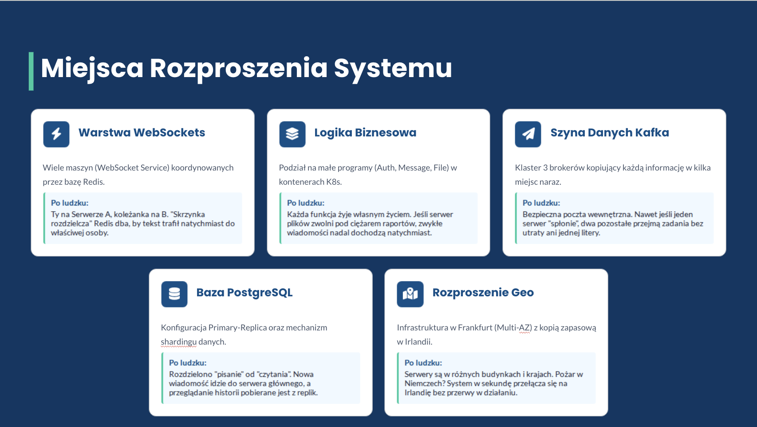
CZĘŚĆ III — ANALIZA ROZPROSZENIA / 3.1
Miejsca Rozproszenia Systemu
WebSocket Service
Wiele instancji; Redis Pub/Sub do synchronizacji stanów między instancjami
Message Service
Stateless, pozioma replikacja; PostgreSQL z read replikami
PostgreSQL
1 primary + 2+ read replicas; opcjonalny sharding po workspace_id
Redis
Redis Cluster (3 master + 3 replica); sharding danych po kluczu
Apache Kafka
Klaster 3 brokerów; replikacja partycji (replication factor = 3)
Elasticsearch
Klaster 3 węzłów; 1 primary + 1 replica per shard
CDN / Edge
Geograficznie rozproszone węzły PoP obsługujące statyczne zasoby
Notes:
Opierając się na analizie projektu, system komunikatora jest rozproszony praktycznie na każdym swoim poziomie – od momentu, w którym wpisujesz adres w przeglądarkę, aż po bezpieczne składowanie Twoich plików na dyskach. Projektanci rozdzielili system na wiele współpracujących ze sobą elementów, dzięki czemu potrafi on udźwignąć ogromny ruch i nie wyłącza się w całości, gdy jeden serwer odmówi posłuszeństwa.
Oto główne miejsca rozproszenia systemu rozpisane prostym językiem wraz z przykładami:
1. Warstwa WebSockets(Obsługa połączeń "na żywo")
Jak jest rozproszona: System nie posiada jednego serwera do obsługi czatu – zamiast tego działa tam wiele niezależnych maszyn (WebSocketService), a ruch między nimi koordynuje baza Redis.
Po ludzku: Kiedy uruchamiasz aplikację, zostajesz podłączony do losowego serwera, który ma wolne zasoby.
Przykład: Ty łączysz się z Serwerem A, a Twoja koleżanka z biura z Serwerem B. Kiedy piszesz do niej wiadomość, Serwer A przekazuje ją do specjalnej "skrzynki rozdzielczej" (RedisPub/Sub), która wie, że koleżanka siedzi na Serwerze B i tam natychmiast przekierowuje tekst. Dla Was obojga wygląda to tak, jakbyście rozmawiali w tym samym pokoju.
2. Warstwa Logiki Biznesowej (Mikroserwisy)
Jak jest rozproszona: Zamiast jednej wielkiej aplikacji, system podzielono na małe, wyspecjalizowane programiki (np. AuthService do logowania, Message Service do wiadomości, File Service do plików). Każdy z nich działa na osobnym, niezależnym serwerze wirtualnym (w kontenerach Docker/Kubernetes).
Po ludzku: Każda funkcja w aplikacji żyje własnym życiem.
Przykład: Jeśli w piątek po południu wszyscy pracownicy firmy zaczną na raz ściągać gigantyczne pliki z raportami, serwer odpowiedzialny za pliki (File Service) mocno zwolni. Jednak dzięki rozproszeniu, serwer odpowiedzialny za wysyłanie zwykłych wiadomości tekstowych (Message Service) nawet tego nie odczuje – teksty będą dochodzić natychmiast.
3. Centralna Szyna Danych (Apache Kafka)
Jak jest rozproszona: Wszystkie komunikaty wewnątrz systemu przechodzą przez klaster złożony z 3 niezależnych serwerów (brokerów). Każda informacja jest automatycznie kopiowana w kilku miejscach na raz.
Po ludzku: To bezpieczna, rozproszona poczta wewnętrzna dla serwerów.
Przykład: Klikasz "Wyślij wiadomość". System rzuca tę informację do klastra Kafki. Nawet jeśli w tej samej sekundzie jeden z trzech serwerów Kafki doszczętnie spłonie lub straci zasilanie, dwa pozostałe natychmiast przejmą jego zadania bez utraty choćby jednej litery z Twojej wiadomości.
4. Relacyjna Baza Danych (PostgreSQL)
Jak jest rozproszona: Zastosowano konfigurację Primary-Replica. Istnieje jeden główny serwer (Primary), do którego trafiają nowe wpisy, oraz kilka serwerów zapasowych (Read Replicas), które tylko kopiują dane i służą do ich czytania. Dodatkowo dla wielkich wdrożeń dane dzieli się na mniejsze kawałki, tzw. sharding.
Po ludzku: Rozdzielono proces "zapisywania" od procesu "czytania" bazy danych.
Przykład: Kiedy piszesz wiadomość, zapisuje się ona na serwerze głównym. Ale kiedy rano wchodzisz do aplikacji i przewijasz historię czatu z całego tygodnia, Twoja przeglądarka pobiera te dane z serwerów-replik. Dzięki temu miliony zapytań o starą historię nie spowalniają wysyłania nowych wiadomości.
5. Rozproszenie Geograficzne i Infrastrukturalne (Multi-AZ i Multi-Region)
Jak jest rozproszone: Główna infrastruktura produkcyjna rozlokowana jest w 3 tzw. Strefach Dostępności (Availability Zones) w Frankfurcie, a jej kopia bezpieczeństwa znajduje się w zupełnie innym kraju – w Irlandii. Dodatkowo statyczne pliki aplikacji (ikony, skrypty) są rozproszone po całym świecie na serwerach CDN przybliżonych do użytkowników.
Po ludzku: Serwery fizycznie znajdują się w różnych budynkach, a nawet w różnych państwach.
Przykład: Jeśli w jednym z centrów danych w Niemczech nastąpi awaria zasilania lub pożar, system automatycznie i niezauważalnie przełączy ruch do pozostałych budynków w tej strefie. Gdyby doszło do katastrofy na skalę całego regionu niemieckiego, inżynierowie mogą w niecałą godzinę uruchomić zapasowy system w Irlandii (Disaster Recovery), korzystając z ciągle replikowanych tam baz danych.
-----------------Pojecia-------------
1. WebSocket Service (Wiele instancji)
Co to jest: Usługa odpowiadająca za utrzymywanie stałego, otwartego "tunelu" komunikacyjnego między użytkownikiem a serwerem.
Jak działa: W przeciwieństwie do zwykłych stron, gdzie przeglądarka musi co chwilę pytać "czy są nowe wiadomości?", tutaj serwer sam natychmiast wysyła powiadomienie (w czasie rzeczywistym).
Wiele instancji: Oznacza, że usługa działa na wielu serwerach jednocześnie, aby obsłużyć ogromną liczbę użytkowników.
2. Redis Pub/Sub (Publish/Subscribe)
Co to jest: System powiadomień i synchronizacji (jak cyfrowa tablica ogłoszeń).
Jak działa: Kiedy użytkownik podłączony do Serwera A wyśle wiadomość, Serwer A publikuje ją (Publish) w systemie Redis. Pozostałe serwery (B, C, D), które nasłuchują (Subscribe), natychmiast ją odbierają. Dzięki temu wszystkie instancje WebSocket wiedzą o wiadomości w tym samym ułamku sekundy.
3. Bezstanowy (Stateless) Message Service
Co to jest: Sposób działania serwera obsługującego wiadomości.
Jak działa: Serwer nie zapisuje w swojej pamięci lokalnej żadnych informacji o tym, kim jesteś ani co robiłeś przed chwilą. Każde zapytanie z Twojej przeglądarki musi zawierać komplet informacji. Dzięki temu system jest bardzo stabilny – jeśli jeden serwer ulegnie awarii, inny natychmiast przejmie jego zadanie bez utraty danych.
4. Skalowanie poziome (Horizontal Scaling)
Co to jest: Zwiększanie mocy systemu poprzez dodawanie kolejnych maszyn/serwerów, zamiast ulepszania jednego istniejącego (co nazywa się skalowaniem pionowym). Jeśli aplikacja zwalnia, po prostu dokłada się do niej kolejny, tańszy serwer.
5. PostgreSQL (1 node primary + repliki do odczytu)
Node primary (główny): Jeden, centralny serwer bazy danych, na którym aplikacja wykonuje wszystkie operacje zapisu i modyfikacji (np. rejestracja, wysłanie nowej wiadomości).
Repliki do odczytu (Read Replicas): Kopie zapasowe bazy danych, z których aplikacja wyłącznie czyta informacje (np. wyświetlanie historii). Odciążają one główny serwer.
6. Sharding (po identyfikatorze przestrzeni roboczej)
Co to jest: Dzielenie jednej wielkiej bazy danych na mniejsze kawałki (shardy) i rozrzucanie ich na różne serwery.
W tym systemie: Dane są krojone według ID firmy/projektu (workspace). Dane firmy X trafiają na serwer 1, a dane firmy Y na serwer 2. Zapobiega to zapchaniu bazy danych przy milionach użytkowników.
7. Redis Cluster (3 mastery + 3 repliki)
Klaster: Grupa współpracujących ze sobą serwerów Redis (bardzo szybkiej bazy danych w pamięci RAM).
3 Mastery: Trzy główne serwery, które dzielą między sobą dane (sharding po kluczu).
3 Repliki: Trzy serwery "cienie". Każdy master ma swojego pomocnika, który w przypadku awarii głównego serwera natychmiast przejmuje jego funkcje.
8. Apache Kafka (3 brokerów + replikacja partycji o czynniku 3)
Co to jest: System do przesyłania i kolejkowania gigantycznych strumieni danych w czasie rzeczywistym.
3 Brokerów: Po prostu klaster składający się z 3 serwerów fizycznych/wirtualnych.
Czynnik replikacji 3: Każda paczka danych jest automatycznie kopiowana na wszystkie 3 serwery. Jeśli dwa z nich ulegną awarii, system nadal ma kompletną kopię na trzecim i nie gubi danych.
9. Elasticsearch (3 węzły + partycja primary i replika per shard)
Co to jest: Specjalny system (silnik) stworzony do błyskawicznego przeszukiwania ogromnych ilości tekstu (np. wyszukiwarka słów w czatach).
Węzły (Nodes): 3 serwery tworzące ten system.
Primary i replika per shard: Dane wyszukiwarki są dzielone na części (shardy). Każda część ma swoją wersję główną (primary) oraz kopię bezpieczeństwa (replika) rozsiane po tych 3 serwerach.
10. CDN i Edge (Geograficznie rozproszone węzły PoP)
CDN (Content Delivery Network): Globalna sieć serwerów przechowująca kopie stałych elementów aplikacji (zdjęcia, ikony, pliki kodu).
Edge / Węzły PoP (Point of Presence): Serwery umieszczone "na krawędzi" sieci, jak najbliżej użytkownika. Jeśli użytkownik jest z Polski, pobiera zdjęcia z serwera w Warszawie, a nie z głównej serwerowni w USA, co skraca czas ładowania strony do minimum.

Slide 21
CZĘŚĆ III — ANALIZA ROZPROSZENIA / 3.2
Obsługa Częściowych Awarii
Circuit Breaker Pattern
Retry z Exponential Backoff
Implementacja w każdym mikroserwisie (Resilience4j / Hystrix). Po 5 błędach w 10 sekundach przejście w stan OPEN → fallback response bez obciążania uszkodzonego serwisu.
Żądania powtarzane z wykładniczym opóźnieniem: 100 ms → 200 ms → 400 ms (max 3 próby) dla błędów przejściowych (5xx, timeout).
Graceful Degradation – Scenariusze Awarii
Awaria | Efekt na użytkownika | Mechanizm obsługi
Redis niedostępny | Wolniejsze odpowiedzi, brak statusów live | Fallback do PostgreSQL; statusy jako 'unknown'
Kafka broker down (1/3) | Brak wpływu – Kafka replikuje partycje | Auto leader election; producent do innego brokera
PostgreSQL primary down | Tymczasowy brak zapisu (sekundy) | Failover do read replica; RTO < 30s
Search Service down | Wyszukiwanie niedostępne | Circuit breaker; UI informuje użytkownika
WebSocket instance down | Rozłączenie klientów tej instancji | Auto-reconnect; LB usuwa unhealthy node
Notes:
System wykorzystuje kilka mechanizmów odporności na awarie:
Circuit Breaker – po wykryciu błędów serwis przestaje wysyłać żądania do uszkodzonego komponentu i zwraca fallback response.
Retry z exponential backoff – ponawianie żądań z rosnącym opóźnieniem dla błędów przejściowych.
Graceful degradation – awaria jednego komponentu nie zatrzymuje całego systemu:
awaria Redis powoduje tylko brak statusów online i wolniejsze odpowiedzi,
awaria jednego brokera Kafka nie wpływa na działanie dzięki replikacji,
awaria PostgreSQL primary uruchamia automatyczny failover do repliki,
awaria Search Service powoduje jedynie niedostępność wyszukiwania,
awaria instancji WebSocket skutkuje reconnectem klientów do innych instancji.

Slide 22
CZĘŚĆ III — ANALIZA ROZPROSZENIA / 3.3
Strategia Skalowania
Skalowanie Poziome (Bezstanowe Serwisy)
Skalowanie WebSocket Service (Stanowy)
Serwisy Auth, Message, File, Notification, Search skalowane poziomo. Kubernetes HPA automatycznie dodaje/usuwa repliki przy CPU > 70% lub wzroście Kafka lag.
Sticky sessions na LB (cookie/IP hash) + Redis Pub/Sub do fan-out między instancjami. Max 10 000 połączeń WebSocket na instancję.
Skalowanie PostgreSQL
Skalowanie Redis Cluster
Read replicas obsługują odczyty (historia, profile). Primary tylko zapis. Opcjonalny sharding po workspace_id.
Automatyczny resharding przy dodaniu węzłów. Dane partycjonowane po kluczu hasha.
Skalowanie Apache Kafka
Partycjonowanie topicóv pozwala na równoległe przetwarzanie. Liczba partycji = maks. liczba równoległych konsumentów.
Notes:
Oto krótki, uproszczony opis strategii skalowania, dostosowany bezpośrednio do dokumentacji Twojego projektu komunikatora webowego:
3. Strategia skalowania
System został zaprojektowany w architekturze mikroserwisowej i wykorzystuje głównie skalowanie poziome (obsługę większego ruchu poprzez dodawanie kolejnych instancji serwisu, a nie zwiększanie mocy jednego komputera).
Mikroserwisy bezstanowe: Usługi takie jak Auth Service (logowanie) czy Message Service (zarządzanie wiadomościami) są bezstanowe, więc w prosty sposób powiela się ich liczbę. Kubernetes HPA (kierownik systemu) automatycznie dokłada nowe instancje (pody), gdy widzi zbyt duże zużycie procesora (CPU), pamięci (RAM) lub gdy na taśmie produkcyjnej zaczynają piętrzyć się zadania (Kafka lag).
Skalowanie połączeń live (WebSocket Service): Serwis odpowiedzialny za komunikację w czasie rzeczywistym utrzymuje stałe połączenie z użytkownikiem. Aby system działał sprawnie na wielu instancjach, Load Balancer stosuje sticky sessions (kieruje konkretnego użytkownika zawsze do tej samej instancji), a Redis Pub/Sub pełni rolę wewnętrznego radiowęzła, przesyłając powiadomienia o nowych wiadomościach pomiędzy rozproszonymi instancjami serwisu.
Baza danych (PostgreSQL): Zapis nowych wiadomości trafia wyłącznie do głównej bazy (Primary node). Aby odciążyć system, do odczytywania historii rozmów czy profili wykorzystuje się tzw. read replicas (wierne kopie bazy dedykowane tylko do odczytu). Przy ekstremalnym ruchu przewidziano sharding, czyli podział danych na mniejsze części według identyfikatora organizacji (workspace_id).
Broker wiadomości (Apache Kafka): Wszystkie zdarzenia (np. wysłanie wiadomości, wrzucenie pliku) trafiają na specjalną taśmę podzieloną na równoległe tory (partycje). Dzięki temu wiele instancji mikroserwisów może jednocześnie, bez wzajemnego blokowania, pobierać i przetwarzać dane.
Szybka pamięć podręczna (Redis Cluster): Dane podręczne (np. statusy obecności użytkowników, liczniki zapytania) są rozproszone na wiele węzłów. Dodanie kolejnych węzłów do klastra uruchamia automatyczny proces ponownego podziału przestrzeni na dane (automatyczny resharding), dzięki czemu system rozszerza swoją pamięć bez przerw w działaniu.

Slide 23
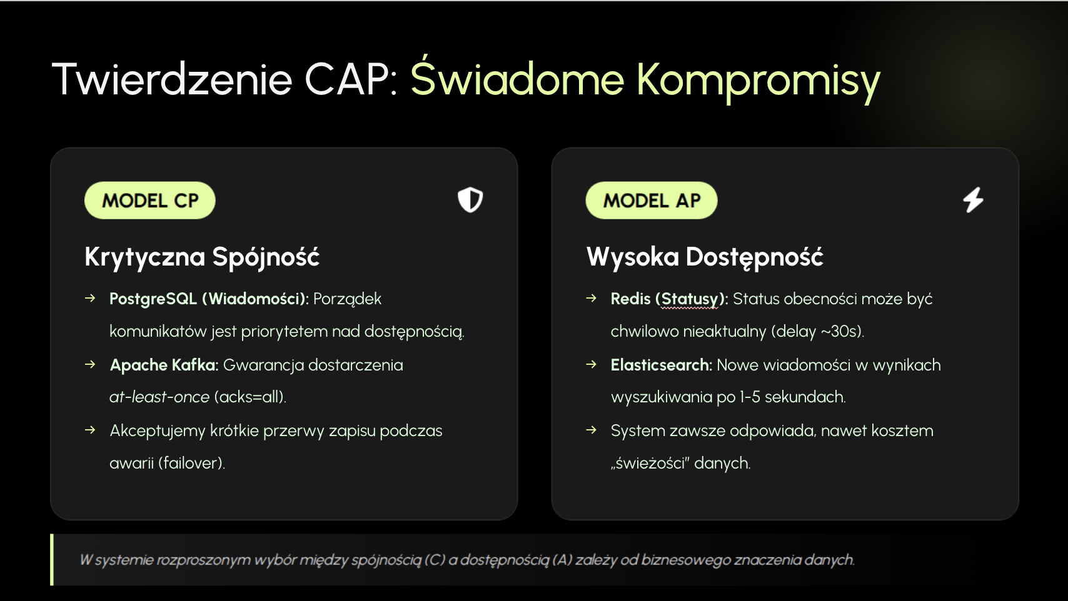
CZĘŚĆ III — ANALIZA ROZPROSZENIA / 3.4
Twierdzenie CAP – Kompromisy
Komponent | Model CAP | Uzasadnienie decyzji
PostgreSQL (wiadomości) | CP | Spójność wiadomości krytyczna. Akceptujemy krótkotrwałą niedostępność zapisu podczas failover.
Redis (statusy, cache) | AP | Statusy mogą być chwilowo nieaktualne (eventual consistency). Dostępność systemu ważniejsza.
Kafka (broker) | CP + wysoka dostęp. | acks=all: potwierdzenie od wszystkich replik gwarantuje at-least-once delivery.
Elasticsearch | AP | Wyszukiwanie może zwracać lekko stare wyniki (indeksowanie async). Dostępność > spójność indeksu.
Model Spójności Danych:
Strong Consistency – Wiadomości
Eventual Consistency – Statusy i Wyszukiwanie
PostgreSQL z monotonicznie rosnącym sequence_number w kanale. Read-your-writes consistency przez routing sesji.
Statusy obecności (Redis) z opóźnieniem do 30s. Elasticsearch aktualizowany przez Kafka consumer z opóźnieniem 1–5s.
Notes:
Przechodząc do fundamentów teoretycznych naszego systemu, musimy zmierzyć się z twierdzeniem CAP. W systemach rozproszonych nie możemy mieć wszystkiego naraz – musimy wybrać dwa z trzech elementów: Spójność, Dostępność lub Odporność na podział sieci.
W naszym komunikatorze podeszliśmy do tego pragmatycznie, stosując różne modele dla różnych typów danych:
Dla Wiadomości i Kafki wybraliśmy model CP (Spójność i Odporność). Dlaczego? Ponieważ w czacie kolejność wiadomości jest krytyczna. Użytkownik nie może widzieć odpowiedzi przed pytaniem. Tutaj wolimy krótką niedostępność systemu podczas awarii, niż błędy w danych.
Dla Statusów obecności i Wyszukiwania wybraliśmy model AP (Dostępność i Odporność). Tutaj stosujemy tzw. Eventual Consistency. Jeśli status kolegi „dostępny” odświeży się o 5 sekund później, nic się nie stanie. Ważniejsze jest, aby aplikacja zawsze reagowała na działania użytkownika i nie „zamrażała” interfejsu.
Podsumowując: spójność tam, gdzie liczy się prawda o danych, a dostępność tam, gdzie liczy się płynność doświadczenia użytkownika."

Slide 24
CZĘŚĆ III — ANALIZA ROZPROSZENIA / 3.5 & 3.6
Potencjalne Bottlenecki & Replikacja Danych
Bottlenecki
Bottleneck | Problem | Mitigacja
Fan-out wiadomości | Kanał 10k członków – wiadomość do 10k WS | Redis Pub/Sub + partycjonowanie kanałów
PostgreSQL Primary zapis | Wszystkie zapisy do jednego primary node | PgBouncer; sharding; CQRS pattern
WebSocket połączenia | Limit file descriptors i pamięci na instancję | Max 10k conn/instancja; auto-scaling HPA
Elasticsearch indeksowanie | Wysoki throughput spowalnia wyszukiwanie | Bulk indexing; refresh interval 5s; ingest nodes
Replikacja Danych
PostgreSQL
Streaming Replication (WAL-based); 1 primary + 2 sync standby + N async replicas; Patroni/pgPool-II failover
Redis Cluster
3 master + 3 slave replicas; auto-failover < 10s; 16384 hashslots
Kafka
Replication factor = 3; min.insync.replicas = 2; at-least-once delivery
S3 / MinIO
Cross-region replication async; RTO dla plików < 15 min
Notes:
Na podstawie załączonego sprawozdania projektowego (sprawozdanie_komunikator.docx), oto opis dwóch wskazanych zagadnień przygotowany z myślą o prezentacji:
1. Gdzie mogą wystąpić bottlenecki (wąskie gardła)?
W architekturze opisanego systemu potencjalne wąskie gardła mogą pojawić się w następujących miejscach:
Baza danych PostgreSQL (Warstwa wiadomości): System zakłada silną spójność (strong consistency) dla krytycznych danych, jakimi są wiadomości, i przechowuje je w relacyjnej bazie PostgreSQL. Przy skokowym wzroście liczby jednoczesnych użytkowników i intensywnej wymianie komunikatów, pojedyncza instancja bazy danych szybko stanie się wąskim gardłem wydajnościowym (szczególnie operacje zapisu/I/O). Rozwiązaniem długofalowym wskazanym w dokumencie jest wprowadzenie shardingu.
Broker wiadomości Apache Kafka: Kafka odpowiada za asynchroniczne przetwarzanie eventów, powiadomień oraz indeksowanie wyszukiwarki. Jeśli liczba partycji w tematach (topics) będzie zbyt mała lub wydajność konsumentów (np. serwisu indeksującego) będzie niewystarczająca, dojdzie do opóźnień w przetwarzaniu zdarzeń (consumer lag), co przełoży się np. na opóźnienia w powiadomieniach push lub aktualizacji statusów.
Wyszukiwarka tekstowa (Indeks wyszukiwania): Ponieważ operacje wyszukiwania i indeksowania działają w modelu spójności ostatecznej (eventual consistency), intensywne przeszukiwanie historii wiadomości przez wielu użytkowników jednocześnie może nadmiernie obciążyć zasoby procesora i pamięci serwisu odpowiedzialnego za przeszukiwanie.
2. Jak wygląda replikacja danych?
Zgodnie z dokumentem, system opiera się na hybrydowym podejściu do spójności danych (kompromis CAP), co bezpośrednio determinuje sposób ich replikacji i synchronizacji:
Replikacja synchroniczna (Silna spójność - PostgreSQL): Dane krytyczne (takie jak treść wiadomości, dane użytkowników, uprawnienia) wymagają natychmiastowej spójności. Zapis w bazie danych musi być potwierdzony, aby zapewnić, że każdy użytkownik widzi dokładnie ten sam stan systemu w tym samym czasie. Replikacja w tym obszarze dąży do minimalizacji ryzyka utraty danych kosztem wyższej latencji przy zapisie.
Replikacja asynchroniczna (Spójność ostateczna / Eventual Consistency - Kafka, Statusy, Wyszukiwarka): Dane o niższym priorytecie spójności (np. statusy obecności użytkowników „dostępny/niewidoczny”, indeksy wyszukiwania tekstowego) są replikowane i dystrybuowane asynchronicznie za pomocą brokera Apache Kafka.
Zdarzenie (event) jest wrzucane na kolejkę, a powiązane serwisy (np. serwis indeksujący lub serwis statusów) konsumują je i aktualizują swój stan niezależnie.
Sprawia to, że system w tym obszarze działa znacznie szybciej i jest bardziej skalowalny, jednak dopuszcza sytuację, w której przez krótką chwilę (do momentu zakończenia replikacji/przetworzenia eventu) różne komponenty mogą posiadać minimalnie nieaktualne informacje.

Slide 25
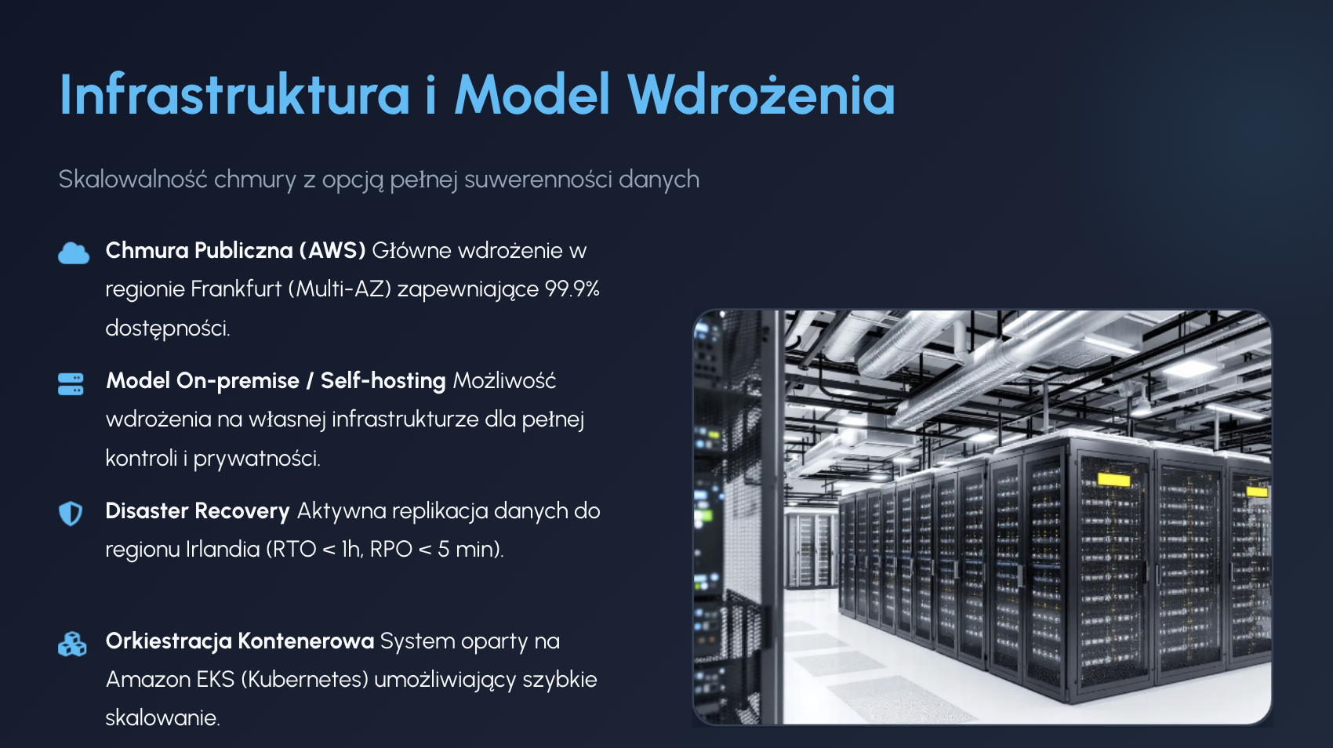
CZĘŚĆ IV — INFRASTRUKTURA / 4.1
Środowisko Wdrożenia (AWS Multi-AZ)
Produkcja (Primary)
AWS eu-central-1 (Frankfurt), 3 Availability Zones
DR (Disaster Recovery)
AWS eu-west-1 (Irlandia), active-passive setup
Staging
AWS eu-central-1, single AZ, 50% capacity
Development
Docker Compose lokalnie / AWS dev account
Wybór AWS umożliwia elastyczne skalowanie, managed services (RDS, ElastiCache, MSK, OpenSearch) i globalną sieć CDN (CloudFront).
Notes:
Chmura Publiczna (Główne wdrożenie): System produkcyjny działa na platformie AWS (Amazon Web Services). Wykorzystuje model Multi-AZ (wiele stref dostępności) w regionie eu-central-1 (Frankfurt).
On-premise / Self-hosting (Opcja): System został zaprojektowany z myślą o możliwości samodzielnego hostowania (self-hosting). Jest to kluczowa cecha dla organizacji (np. placówek medycznych czy sektora publicznego), które wymagają pełnej kontroli nad danymi i prywatności.
Disaster Recovery: System posiada replikację zapasową w drugim regionie chmurowym – eu-west-1 (Irlandia), co zapewnia ciągłość działania w przypadku awarii głównego centrum danych.

Slide 26
CZĘŚĆ IV — INFRASTRUKTURA / 4.2
Konteneryzacja i Orkiestracja
Docker
Kubernetes (Amazon EKS)
Service Mesh – Istio
Każdy mikroserwis jako obraz Docker
Multi-stage build dla minimalnego rozmiaru
CI/CD: GitHub Actions
Rejestr: Amazon ECR (tagowanie semantyczne)
3 Node Groups (general, memory, compute)
Namespaces: production, staging, monitoring, infra
HPA: auto-scaling CPU/RAM + Kafka lag
Cluster Autoscaler: dodawanie/usuwanie EC2
Helm Charts: powtarzalne deploymenty
ConfigMaps & Secrets (szyfrowane AWS KMS)
Automatyczne mTLS między serwisami
Observability: metryki i tracing
Traffic management: retry, timeout, circuit breaker
Canary deployments
Notes:
Oto gotowy tekst przygotowany dla prowadzącego (np. podczas obrony projektu, prezentacji architektury lub egzaminu). Tekst jest sformułowany w sposób profesjonalny, konkretny i bezpośrednio nawiązuje do slajdu.
Odpowiedź dla prowadzącego: Konteneryzacja i Orkiestracja
Tak, w projekcie w pełni wykorzystuję konteneryzację oraz orkiestrację. Cała architektura opiera się na nowoczesnym stosie technologicznym podzielonym na trzy główne filary: Docker, Kubernetes oraz Service Mesh.
Oto kluczowe szczegóły tego wdrożenia:
1. Konteneryzacja (Docker)
Architektura mikroserwisowa: Każdy mikroserwis w systemie został zamknięty w osobnym obrazie Dockerowym, co gwarantuje izolację i powtarzalność środowisk.
Optymalizacja: Wykorzystuję multi-stage builds, dzięki czemu gotowe obrazy produkcyjne mają minimalny rozmiar, zawierając wyłącznie niezbędne pliki binarne.
Automatyzacja i Rejestr: Cały proces budowania i testowania obrazów (CI/CD) jest realizowany przez GitHub Actions. Gotowe, otagowane semantycznie obrazy trafiają do prywatnego rejestru Amazon ECR.
2. Orkiestracja (Kubernetes / Amazon EKS)
Do zarządzania kontenerami na skali produkcyjnej wykorzystuję zarządzany klaster Amazon EKS:
Zarządzanie zasobami: Klaster opiera się na 3 dedykowanych grupach węzłów (ogólnego przeznaczenia, zoptymalizowanych pod pamięć RAM oraz pod moc obliczeniową CPU).
Skalowanie: System reaguje na ruch automatycznie. HPA (Horizontal Pod Autoscaler) skaluje aplikacje na podstawie zużycia CPU/RAM oraz – co ważne – na podstawie lagu na kolejkach Kafka. Gdy brakuje zasobów na poziomie maszyn, Cluster Autoscaler automatycznie dokłada nowe instancje EC2.
Separacja i Konfiguracja: Środowiska (production, staging, monitoring, infra) są odizolowane za pomocą Namespaces. Do zarządzania wdrożeniami używam Helm Charts, a wrażliwe dane w ConfigMaps & Secrets są szyfrowane za pomocą AWS KMS.
3. Zarządzanie Ruchem (Service Mesh - Istio)
Nad całością komunikacji czuwa Istio, które zapewnia:
Bezpieczeństwo: Automatyczny, szyfrowany ruch mTLS pomiędzy wszystkimi mikroserwisami.
Niezawodność: Wbudowane mechanizmy sterowania ruchem, takie jak polityki ponawiania prób (retry), timeouts oraz circuit breaker (bezpiecznik odcinający przeciążone usługi).
Wdrożenia: Możliwość bezpiecznego wdrażania nowych wersji aplikacji metodą Canary deployments.
Wskazówka dla Ciebie: Jeśli prowadzący zada pytanie szczegółowe (np. "Dlaczego akurat Kafka lag w HPA?"), możesz odpowiedzieć, że pozwala to na skalowanie konsumentów zanim system zostanie całkowicie zasypany nieprzetworzonymi wiadomościami, co jest znacznie bardziej reaktywne niż samo mierzenie CPU.

Slide 27
CZĘŚĆ IV — INFRASTRUKTURA / 4.3
Load Balancing
Poziom | Komponent | Konfiguracja
L3/L4 (Transport) | AWS Network Load Balancer | Routing TCP/UDP dla niskich opóźnień; elastic IP dla stałego adresu
L7 (Application) | AWS Application Load Balancer | Round robin + health checks; path-based routing (/api/*, /ws/*); sticky sessions WS
Wewnętrzny (K8s) | Kubernetes Service (ClusterIP) | kube-proxy iptables-based; least connections dla Message Service
Global (CDN) | CloudFront | Geographic routing; cache TTL dla statycznych zasobów
Health Checks
Każdy serwis wystawia /health/live (liveness) i /health/ready (readiness). Kubernetes testuje co 10 sekund. Load Balancer usuwa unhealthy instancje w ciągu 30 sekund.
Notes:
Slajd przedstawia strategię Load Balancing (równoważenia obciążenia) oraz mechanizm Health Checks (kontroli stanu zdrowia aplikacji) w ramach infrastruktury projektu.
Oto krótkie podsumowanie najważniejszych punktów:
1. Architektura Równoważenia Obciążenia (Load Balancing)
Ruch w systemie jest zarządzany wielopoziomowo, w zależności od warstwy sieciowej:
Global (CDN) – CloudFront: Pierwszy punkt styku. Odpowiada za routing geograficzny oraz serwowanie zasobów statycznych z pamięci podręcznej (cache TTL).
L3/L4 (Transport) – AWS NLB: Służy do niskopoziomowego routingu protokołów TCP/UDP, zapewniając ultra-niskie opóźnienia oraz stały adres publiczny (Elastic IP).
L7 (Application) – AWS ALB: Działa na warstwie aplikacji. Odpowiada za inteligentny routing na podstawie ścieżek URL (np. /api/*, /ws/*), sesje podtrzymywane (sticky sessions) dla WebSockets oraz algorytm Round Robin połączony z kontrolą stanu aplikacji.
Wewnętrzny (K8s) – ClusterIP: Równoważenie ruchu wewnątrz klastra Kubernetes za pomocą kube-proxy (opartego na iptables). Dla usługi Message Service wykorzystuje algorytm least connections (kierowanie ruchu do najmniej obciążonych kontenerów).
2. Kontrola Stanu (Health Checks)
Zapewnia wysoką dostępność i automatyczne naprawianie błędów w systemie:
Każdy mikroserwis udostępnia dwa dedykowane punkty końcowe (endpoints): /health/live (liveness probe – czy aplikacja żyje) oraz /health/ready (readiness probe – czy aplikacja jest gotowa przyjmować ruch).
Kubernetes testuje te punkty co 10 sekund.
W przypadku wykrycia awarii, Load Balancer automatycznie i całkowicie odcina ruch od uszkodzonej instancji (unhealthy) w ciągu maksymalnie 30 sekund.

Slide 28
CZĘŚĆ IV — INFRASTRUKTURA / 4.4
Monitoring i Observability
Metryki – Prometheus + Grafana
Logi – ELK Stack
Scraping co 15s ze wszystkich serwisów i węzłów K8s
Dashboardy: aktywne połączenia WS, throughput (msg/s), latencja P50/P95/P99, CPU/RAM/disk, Kafka lag
Logi strukturalne JSON z każdego serwisu
Filebeat → Logstash (parsowanie) → Elasticsearch → Kibana UI
Retencja: 30 dni hot storage, 90 dni cold (S3 Glacier)
Distributed Tracing – OpenTelemetry + Jaeger
Alerting – PagerDuty + Alertmanager
OpenTelemetry SDK we wszystkich mikroserwisach
Propagacja trace context przez HTTP headers (W3C TraceContext)
Jaeger: wizualizacja śladów przez wiele serwisów
Reguły alertów oparte na SLO (Service Level Objectives)
Alerty krytyczne (SLA breach, service down, Kafka lag > 10k) → PagerDuty on-call
Alerty ostrzegawcze → Slack webhook
Notes:
Slajd przedstawia kompletną strategię Monitoringu i Observability (obserwowalności) systemu, podzieloną na cztery kluczowe filary: metryki, logi, śledzenie rozproszone oraz alertowanie.
Oto szczegółowy opis poszczególnych obszarów infrastruktury:
1. Metryki (Prometheus + Grafana)
Odpowiadają za zbieranie i wizualizację danych o stanie liczbowym infrastruktury i aplikacji:
Zbieranie danych: Prometheus wykonuje tzw. scraping (odpytywanie) wszystkich serwisów oraz węzłów Kubernetes (K8s) w regularnych odstępach czasu – co 15 sekund.
Wizualizacja: Grafana służy do prezentowania zebranych danych na dedykowanych pulpitach nawigacyjnych (dashboards). Monitorowane są tam m.in. aktywne połączenia WebSockets, przepustowość (liczba wiadomości na sekundę), latencja na poziomach percentyli P50/P95/P99, zużycie zasobów sprzętowych (CPU/RAM/dysk) oraz opóźnienie na kolejkach Kafka (Kafka lag).
2. Logi (ELK Stack)
Służą do agregacji i analizy tekstowych zapisów zdarzeń z całego systemu:
Format: Wszystkie mikroserwisy generują ustrukturyzowane logi w formacie JSON, co ułatwia ich automatyczne parsowanie.
Pipeline logów: Dane przechodzą przez pełen stos technologiczny: Filebeat (zbiera logi z kontenerów) $\rightarrow$ Logstash (odpowiada za ich parsowanie i transformację) $\rightarrow$ Elasticsearch (baza danych do wyszukiwania) $\rightarrow$ Kibana UI (interfejs graficzny dla programistów i administratorów).
Retencja danych: Logi są przechowywane przez 30 dni w hot storage (szybki dostęp w Elasticsearch), a następnie przenoszone na 90 dni do cold storage (AWS S3 Glacier) w celu optymalizacji kosztów.
3. Distributed Tracing (OpenTelemetry + Jaeger)
Pozwala na śledzenie drogi, jaką przebywa pojedyncze zapytanie użytkownika przez wiele niezależnych mikroserwisów:
Instrumentacja: W każdym mikroserwisie zaimplementowano biblioteki OpenTelemetry SDK.
Propagacja kontekstu: Identyfikatory śledzenia (trace context) są przekazywane pomiędzy usługami w nagłówkach HTTP zgodnie ze standardem W3C TraceContext.
Wizualizacja: Narzędzie Jaeger pozwala na graficzne odtworzenie całego cyklu życia zapytania, co drastycznie skraca czas diagnozowania tzw. wąskich gardeł (bottlenecks) w architekturze rozproszonej.
4. Alerting (PagerDuty + Alertmanager)
System wczesnego ostrzegania o awariach i anomaliach:
Zasady: Reguły alertów są bezpośrednio powiązane z celami biznesowo-technicznymi SLO (Service Level Objectives).
Alerty krytyczne: Sytuacje takie jak naruszenie umów SLA, całkowite padnięcie usługi (service down) lub krytyczny opóźnienie przetwarzania w Kafce (Kafka lag > 10k) trafiają do systemu PagerDuty, który natychmiast powiadamia inżyniera pełniącego dyżur (on-call).
Alerty ostrzegawcze: Mniej krytyczne anomalie są wysyłane za pomocą webhooka bezpośrednio na odpowiedni kanał komunikatora Slack.

Slide 29
CZĘŚĆ IV — INFRASTRUKTURA / 4.5
Backup i Disaster Recovery
Strategia Backupów
Komponent | Częstotliwość | Retencja | Metoda
PostgreSQL | Ciągłe (WAL) + pełne dziennie | 30 dni daily, 1 rok weekly | AWS RDS + WAL do S3
Elasticsearch | Co godzinę (snapshots) | 7 dni | Snapshot API do S3
MinIO / S3 | Continuous (replikacja) | Bezterminowo | Cross-region (eu-west-1)
Konfiguracja K8s | Przy każdej zmianie | Nieograniczona | Git (Terraform, Helm)
Disaster Recovery Plan
RTO
RPO
Chaos Engineering: regularne testy (Chaos Monkey / Litmus Chaos) – staging co 2 tygodnie, produkcja co kwartał (poza szczytem).
< 1h (region)
< 5 min
< 5 min (serwis)
wiadomości (WAL)
Notes:
Slajd przedstawia strategię Backupu i Disaster Recovery (DR), czyli plany i procedury zabezpieczania danych oraz odzyskiwania systemu po ewentualnej awarii infrastruktury.
Całość została podzielona na trzy kluczowe obszary:
1. Strategia Backupów (Tabela)
System zapewnia zróżnicowane podejście do tworzenia kopii zapasowych w zależności od rodzaju przechowywanych danych:
PostgreSQL (Główna baza danych): Wykorzystuje mechanizm ciągłego zapisu logów (WAL - Write-Ahead Logging) oraz pełne backupy wykonywane codziennie. Retencja wynosi 30 dni dla backupów dziennych i rok dla tygodniowych. Realizowane jest to poprzez usługi AWS RDS z wysyłką logów WAL do bezpiecznego repozytorium S3.
Elasticsearch (Logi i wyszukiwanie): Migawki stanu (snapshots) są tworzone co godzinę za pomocą natywnego Snapshot API i zapisywane na AWS S3. Przechowywane są przez 7 dni.
MinIO / S3 (Przechowywanie obiektów): Zastosowano replikację ciągłą (continuous) typu Cross-region (do regionu eu-west-1), a dane przetrzymywane są bezterminowo.
Konfiguracja K8s (Infrastruktura jako kod): Backup konfiguracji klastra Kubernetes następuje przy każdej zmianie. Dzięki podejściu GitOps (wykorzystanie narzędzi Terraform i Helm), historia konfiguracji jest nieograniczona i bezpiecznie przechowywana w repozytorium Git.
2. Cele Disaster Recovery (RTO & RPO)
Slajd definiuje dwa najważniejsze wskaźniki określające odporność systemu na awarie:
RTO (Recovery Time Objective): $< \text{1h (region)}$ Czas potrzebny na pełne przywrócenie działania systemu w przypadku awarii całego regionu AWS wynosi mniej niż godzinę. Jeśli awaria dotyczy pojedynczego serwisu, przywrócenie sprawności zajmuje mniej niż 5 minut.
RPO (Recovery Point Objective): $< \text{5 min}$
Maksymalny akceptowalny czas, z którego dane mogą zostać utracone podczas awarii. Dzięki ciągłemu zapisowi logów wiadomości (WAL), system gwarantuje, że w najgorszym scenariuszu utracone dane nie przekroczą ostatnich 5 minut.
3. Chaos Engineering
Infrastruktura nie jest odporna jedynie "na papierze" – niezawodność systemu jest stale weryfikowana w praktyce:
Prowadzone są regularne, kontrolowane testy odporności za pomocą narzędzi takich jak Chaos Monkey oraz Litmus Chaos.
Testy te odbywają się na środowisku testowym (staging) co 2 tygodnie, a na środowisku produkcyjnym raz na kwartał (w godzinach poza szczytem ruchu), aby upewnić się, że procedury automatycznego i ręcznego przywracania systemów działają bezzarzutnie.

Slide 30
PODSUMOWANIE
Kluczowe Cechy Systemu
Architektura mikroserwisowa
Hybrydowa komunikacja
Niezależne skalowanie i wdrażanie komponentów; minimalizacja wpływu awarii.
REST/gRPC (sync) dla szybkich operacji + Kafka (async) dla eventów i powiadomień.
Odporność na awarie
Świadome kompromisy CAP
Circuit breaker, retry z backoff, graceful degradation, automatyczny failover.
Strong consistency dla wiadomości (PostgreSQL); eventual consistency dla statusów i wyszukiwania.
Infrastruktura jako kod
Pełna Observability
Terraform + Helm zapewniają powtarzalność i szybkie odtworzenie środowiska.
Metryki, logi i tracing jako fundament operacyjny; szybka identyfikacja problemów.
Notes:
Podsumowując, system komunikatora posiada sześć kluczowych cech. Po pierwsze, architektura mikroserwisowa umożliwia niezależne skalowanie i wdrażanie komponentów oraz minimalizuje wpływ awarii. Po drugie, hybrydowa komunikacja łączy REST i gRPC dla szybkich operacji synchronicznych z Kafką dla eventów asynchronicznych. Po trzecie, odporność na awarie zapewniona jest przez circuit breaker, retry z backoffem, graceful degradation i automatyczny failover. Po czwarte, świadome kompromisy CAP – strong consistency dla wiadomości w PostgreSQL i eventual consistency dla statusów i wyszukiwania. Po piąte, infrastruktura jako kod przez Terraform i Helm zapewnia powtarzalność i szybkie odtworzenie środowiska. Po szóste, pełna observability oparta na metrykach, logach i tracingu stanowi fundament operacyjny umożliwiający szybką identyfikację problemów. Dziękuję za uwagę.

